Slide 1
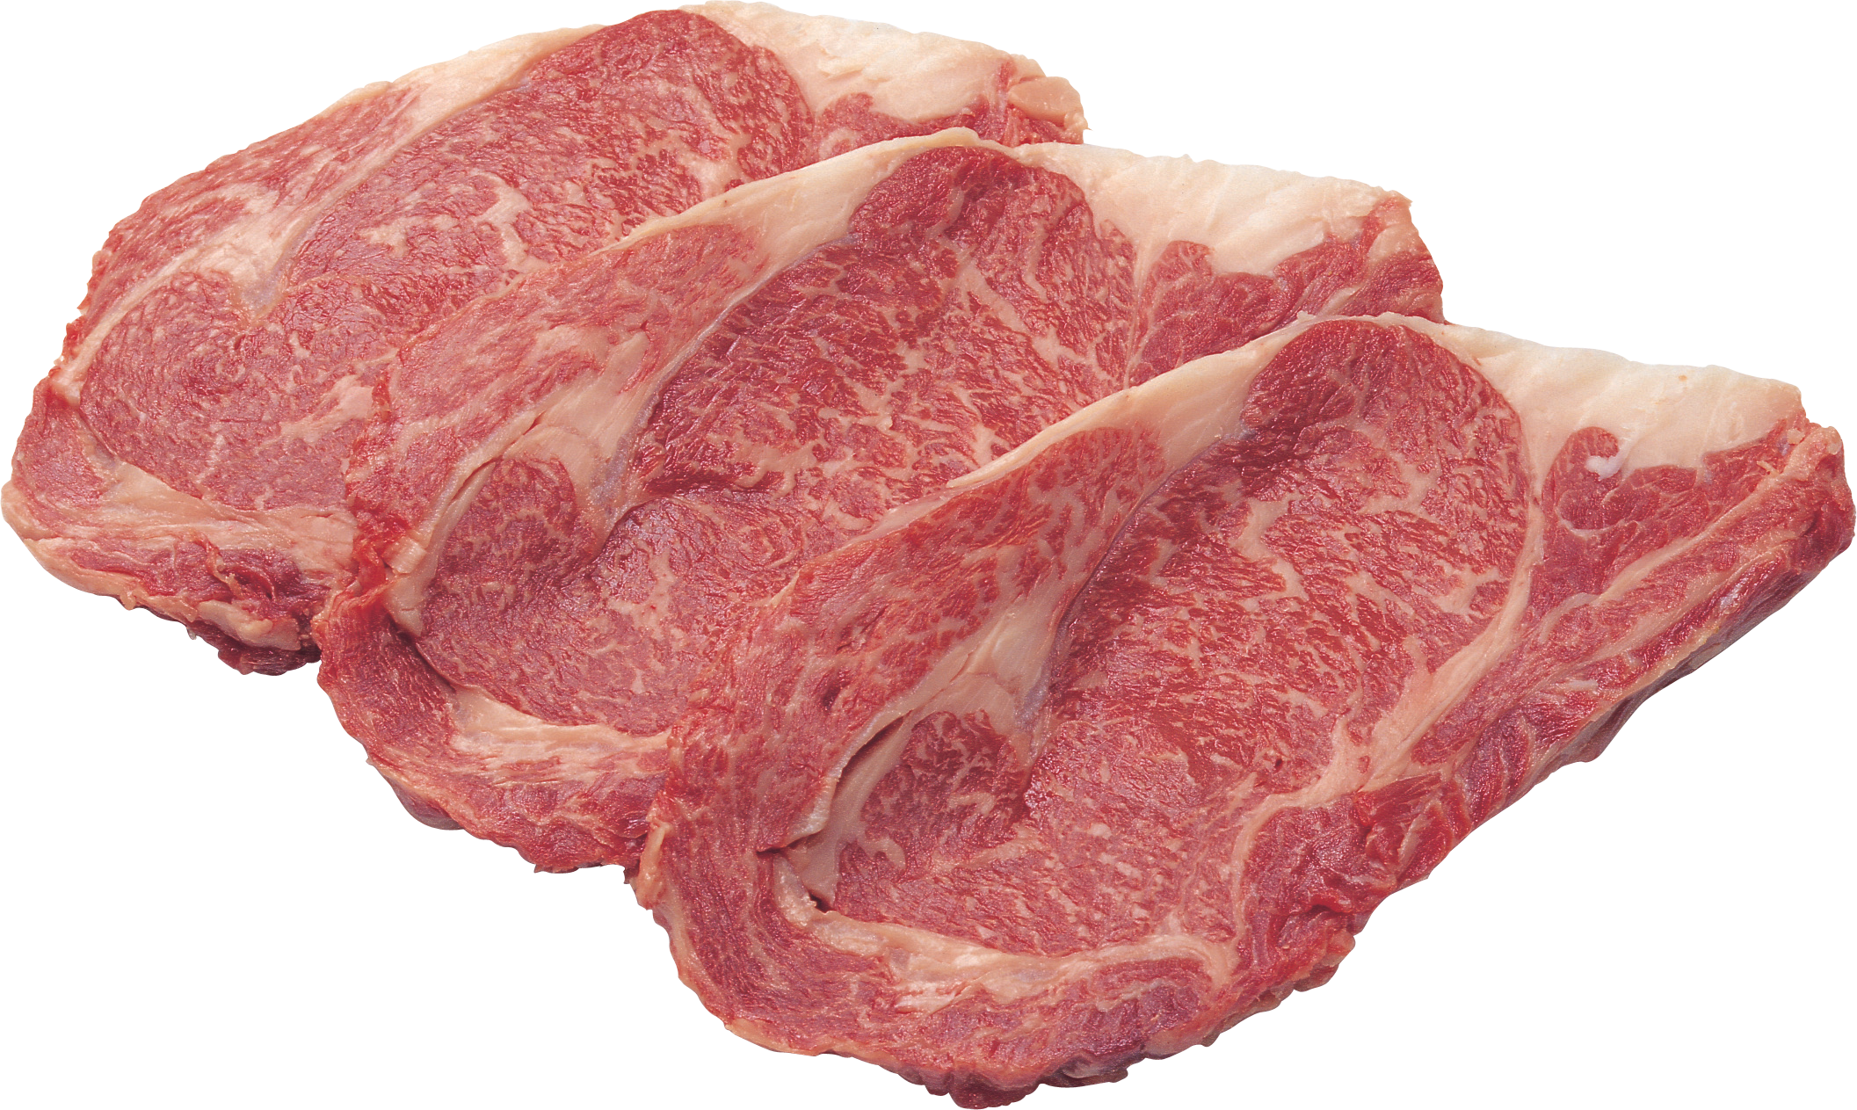
Mavzu:Go'sht maxsulotlarida osh tuzi miqdorini aniqlash
Reja:
Kirish
Osh tuzining go‘sht mahsulotlari uchun ahamiyati
Go‘sht mahsulotlarida osh tuzi miqdorini aniqlash usullari
Osh tuzi miqdorining go‘sht mahsulotlari sifatiga ta’siri
Xulosa

Slide 2
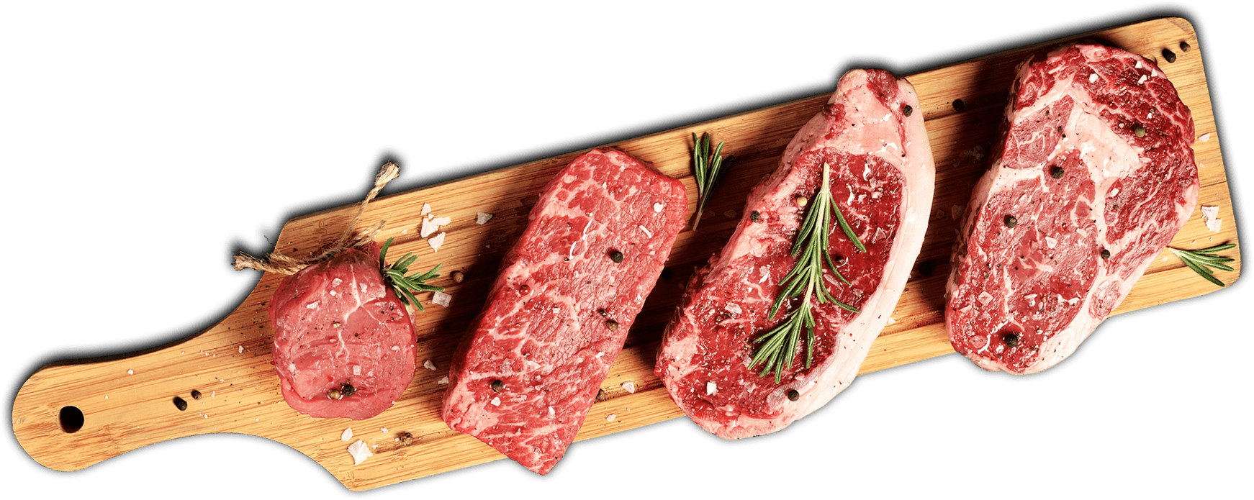
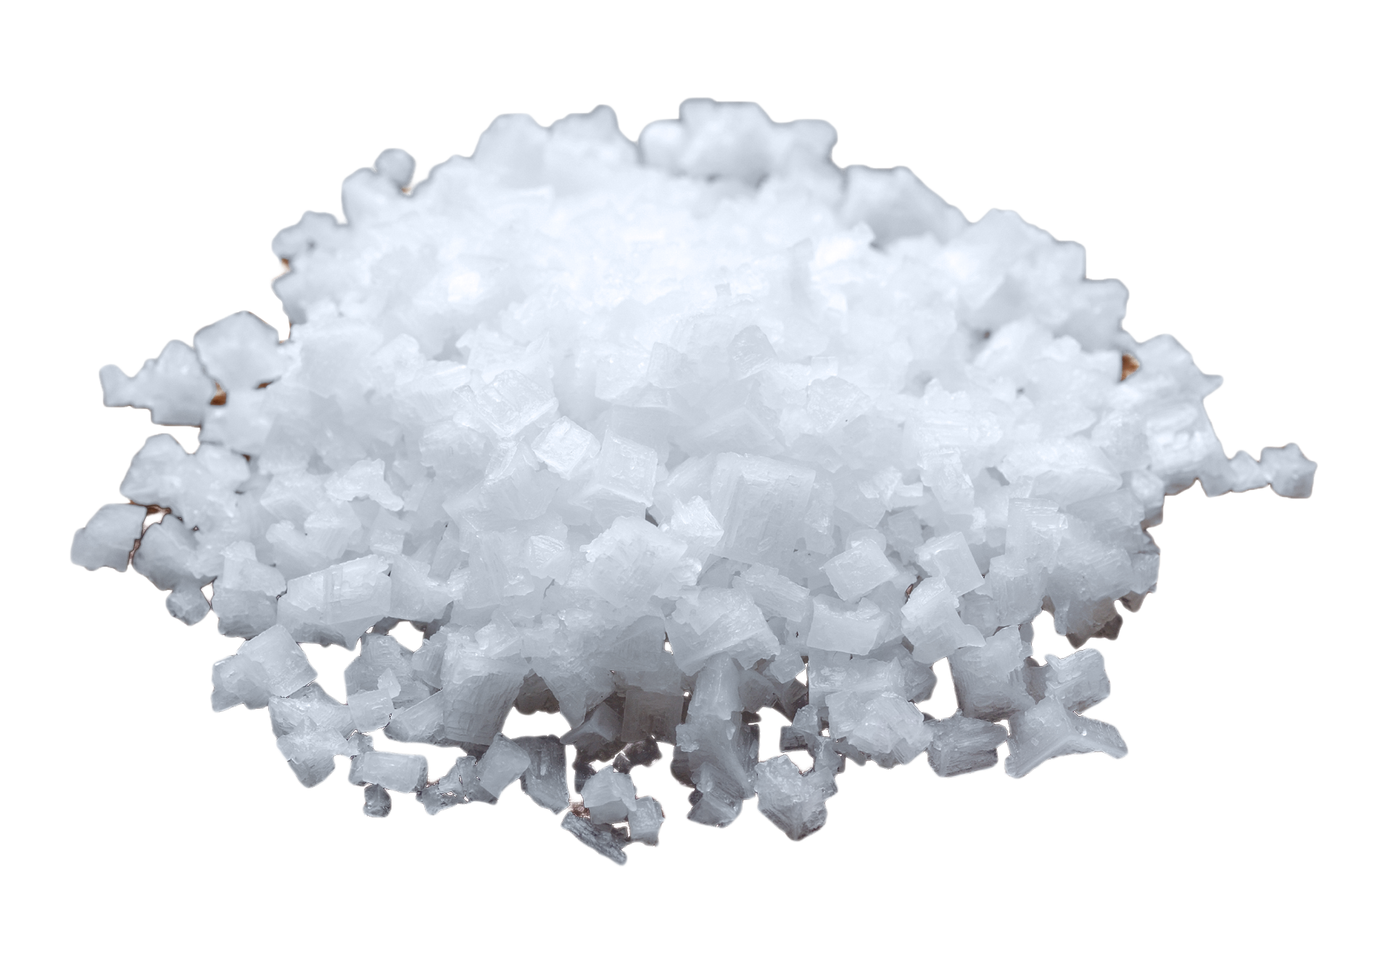
Kirish
Go‘sht mahsulotlari inson ovqat ratsionining muhim qismi hisoblanadi. Ularning sifatini belgilovchi asosiy omillardan biri tarkibidagi osh tuzi miqdoridir. Osh tuzi (NaCl) mahsulotning ta’mi, saqlanish muddati va mikrobiologik barqarorligiga ta’sir qiladi. Tuz miqdori mahsulotning organoleptik xususiyatlariga bevosita ta’sir etib, me’yoridan kam yoki ko‘p bo‘lsa, mahsulot sifati va iste’mol xususiyatlari yomonlashadi. Shuning uchun go‘sht mahsulotlarida tuz miqdorini to‘g‘ri aniqlash muhim ahamiyat kasb etadi. Ushbu taqdimotda osh tuzi miqdorini aniqlash usullari, unga ta’sir etuvchi omillar va sanitariya me’yorlari haqida batafsil ma’lumot beriladi.

Slide 3
Osh tuzining go‘sht mahsulotlari uchun ahamiyati
Osh tuzi go‘sht mahsulotlarida qanday rol o‘ynaydi?
Ta’mni yaxshilaydi va mahsulotga xos lazzat beradi.
Mikroorganizmlar rivojlanishini cheklaydi va bakteriyalarning ko‘payishiga to‘sqinlik qiladi.
Mahsulotning saqlash muddatini oshiradi va barqarorlikni ta’minlaydi.
Tuzlash jarayonida go‘sht tarkibidagi oqsillarni parchalaydi, bu esa mahsulotning yumshoqligiga ta’sir qiladi.
Go‘sht mahsulotlarining namlik saqlash xususiyatiga ta’sir ko‘rsatadi.
Tuz miqdori me’yori va unga ta’sir etuvchi omillar:
Turli go‘sht mahsulotlarida osh tuzi miqdori farqlanadi: kolbasa mahsulotlarida o‘rtacha 1,5-3%, konservalarda esa 2-3,5% bo‘lishi tavsiya etiladi.
Konservatsiya va qayta ishlash usullari osh tuzining taqsimlanishiga ta’sir qiladi.
Tuz konsentratsiyasining organizmga ijobiy va salbiy ta’sirlari mavjud.

Slide 4
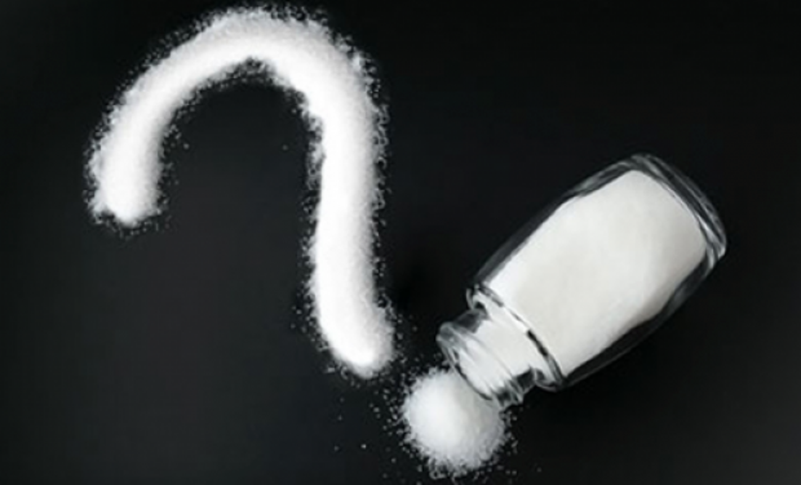
Go‘sht mahsulotlarida osh tuzi miqdorini aniqlash usullari
Laboratoriya usullari:
Mohr usuli: Ushbu usul titrlashga asoslangan bo‘lib, kumush nitrat eritmasi yordamida osh tuzi miqdorini aniqlashga imkon beradi.
Gravimetrik usul: Go‘sht mahsulotidagi tuzni bug‘lantirib, uning miqdorini og‘irlik farqi orqali aniqlash. Bu usul aniq natija beruvchi tahlil usuli hisoblanadi.
Potensiometrik usul: Elektrodlar yordamida tuz konsentratsiyasini aniqlash va natijani elektron moslama yordamida qayd etish.
Ekspress usullar: Tezkor analiz reagentlari va sensorli o‘lchash moslamalari orqali aniqlash.
Xromatografik usullar: HPLC (yuqori samarali suyuqlik xromatografiyasi) yordamida tarkibiy qismlarni aniq o‘lchash.

Slide 5
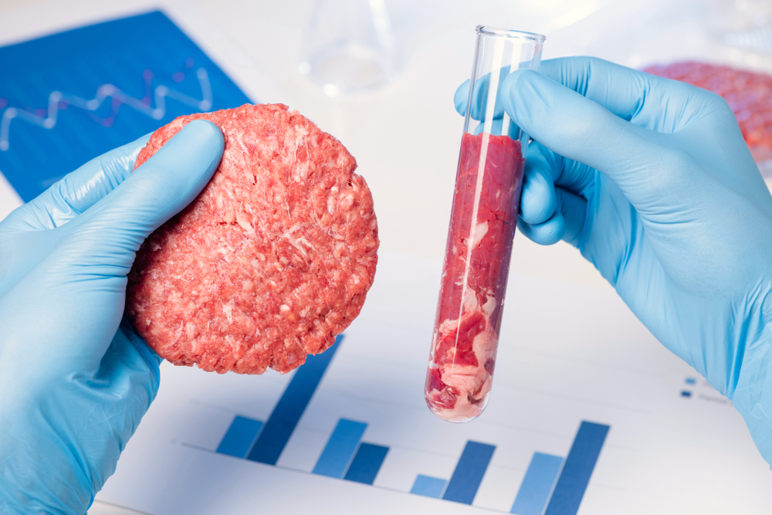

Slide 6
Osh tuzi miqdorining go‘sht mahsulotlari sifatiga ta’siri
Tuz miqdori va mahsulotning saqlash muddati o‘rtasidagi bog‘liqlik:
Me’yordan ortiqcha tuz mahsulotning qattiqlashishiga va iste’molchilarning salomatligiga salbiy ta’sir qilishi mumkin.
Kam miqdordagi tuz mahsulotning tez buzilishiga sabab bo‘lishi mumkin.
Tuzning optimal konsentratsiyasi mahsulotning teksturasi va ta’mini saqlab qoladi.
Osh tuzi miqdorining organizmga ta’siri:
Tuz yetishmovchiligi yoki ortiqcha iste’molining salomatlikka ta’siri, jumladan, yurak-qon tomir kasalliklari xavfi.
Me’yoriy iste’mol darajasi va tavsiyalar, shuningdek, individual fiziologik ehtiyojlarga moslashish

Slide 7
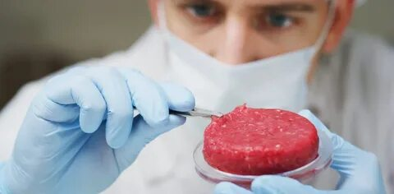
Go‘sht mahsulotlarida tuz miqdorini barqarorlashtirish choralari
Ishlab chiqarish jarayonini takomillashtirish:
Zamonaviy texnologiyalarni qo‘llash orqali osh tuzi miqdorini nazorat qilishning avtomatlashtirilgan tizimlari joriy etilmoqda.
Mikrobiologik nazorat tizimini kuchaytirish orqali mahsulot xavfsizligi ta’minlanadi.
Innovatsion usullar yordamida sun’iy konservantlar o‘rniga tabiiy moddalardan foydalanish.
Tuz miqdorini nazorat qilish usullari:
Tuz miqdorini doimiy laboratoriya sinovlari orqali tekshirish va mahsulot sifatining mosligini baholash.
Go‘sht mahsulotlarining sifati va xavfsizligini ta’minlash bo‘yicha xalqaro tajribani o‘rganish.
Foydalanuvchilar uchun sog‘lom turmush tarziga moslashtirilgan mahsulotlar ishlab chiqarishni rivojlantirish.

Slide 8
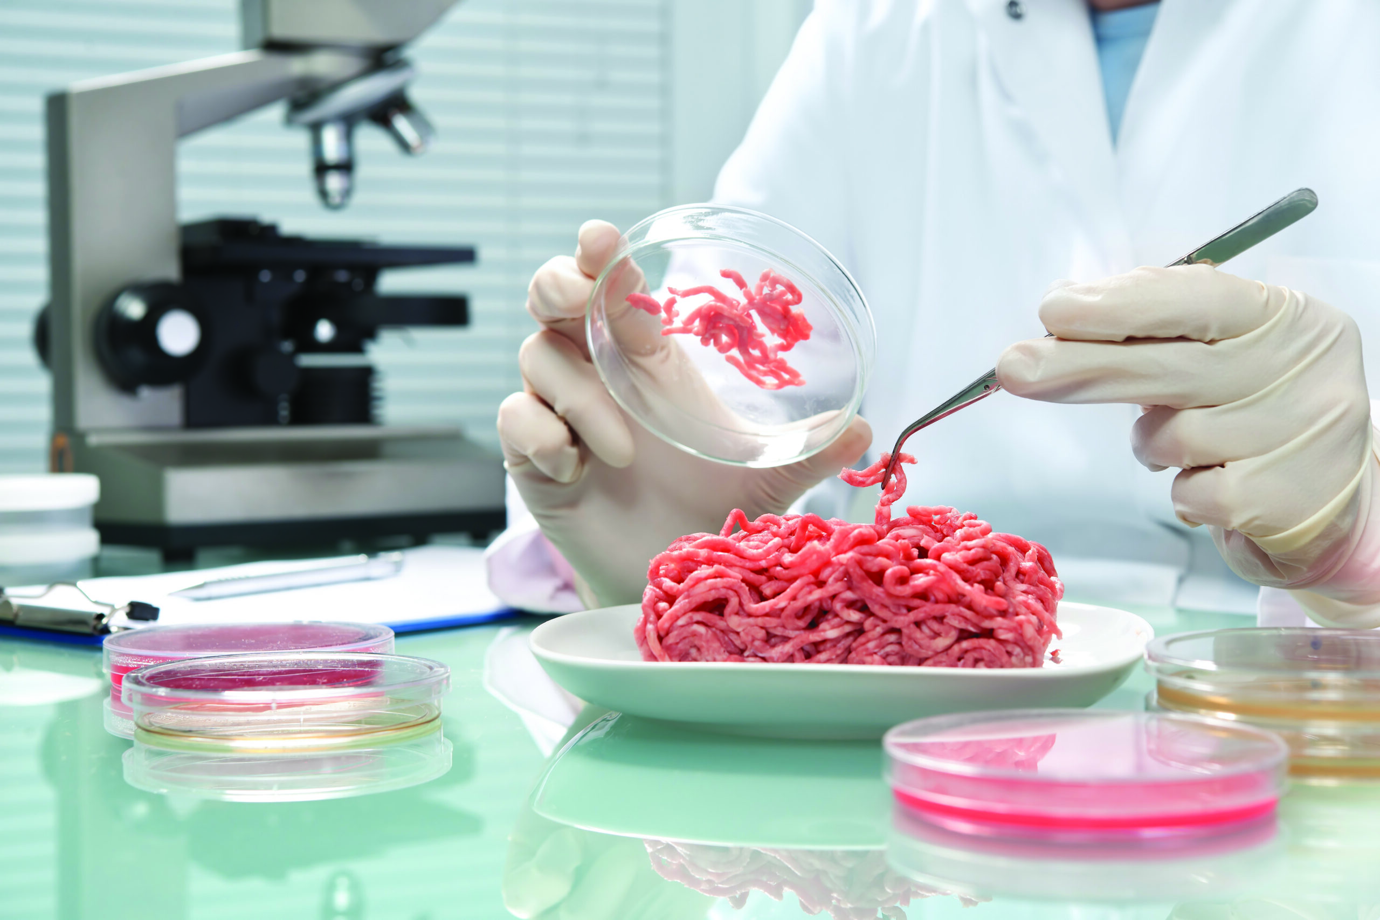
Xulosa
Go‘sht mahsulotlarida osh tuzi miqdorini nazorat qilish sifatlilik va xavfsizlik uchun muhimdir. Laboratoriya tahlillari va zamonaviy usullar yordamida tuz miqdorini to‘g‘ri aniqlash mahsulotning saqlanish muddatini uzaytirish va iste’mol uchun yaroqliligini ta’minlashda muhim o‘rin tutadi. Osh tuzining optimal miqdorini saqlash nafaqat mahsulot sifati, balki inson salomatligi uchun ham muhim ahamiyat kasb etadi.

Slide 9
Foydalanilgan adabiyotlar ro‘yxati
O‘zbekiston Respublikasi Davlat Standarti – "Oziq-ovqat mahsulotlari sifati va xavfsizligi" (O‘zDst, 2020).
A. Yo‘ldoshev, "Oziq-ovqat kimyosi va mikrobiologiyasi", Toshkent, 2019.
X. Ahmedov, "Oziq-ovqat mahsulotlarining fizik-kimyoviy xossalari", Samarqand, 2021.
B. Niyozov, "Konserva sanoati va sifat nazorati", Toshkent, 2020.
O‘zbekiston Respublikasi Sanitariya-gigiyena normalari va qoidalari (SanPiN).
www.ziyonet.uz – Oziq-ovqat sanoati bo‘yicha ilmiy maqolalar va tadqiqotlar

